Slide 1
存储系统
存储系统原理
虚拟存储系统
Cache存储系统
三级存储系统

Slide 2
存储系统原理
本章内容
引入
存储系统的基本概念
存储器的层次结构
存储器的频带平衡

Slide 3
存储器的作用
3 之 1
本章内容>>存储系统原理
现代计算机系统都以存储器为中心（不同于以运算器为中心的冯·诺依曼计算机），存储器是各种信息存储和交换的中心。
主存储器
取 指 令
取 操 作 数
写 结 果
I/O 数 据

Slide 4
存储器的性能指标
3 之 2
本章内容>>存储系统原理
存储容量
S_{M}=W·l·m。其中：W为存储体的字长，l为每个存储体的字数，m为并行工作的存储体个数。
存储速度
可以用访问时间T_{A}、存储周期T_{M}和频宽（带宽）B_{M}来描述。
存储价格
可以用总价格C或每位价格c表示。

Slide 5
存储器的设计
3 之 3
本章内容>>存储系统原理
设计目的： 高速度、大容量、低价格
存在问题
单靠一种工艺的单一存储器无法同时满足容量、速度和价格三方面的要求。
  速度越快，每位价格就越高；
  容量越大，每位价格就越低；
  容量越大，速度越慢。
解决方法
使用多种不同工艺的存储器组成存储系统，使所有的信息以各种方式分布于不同的存储器上。

Slide 6
存储系统的基本概念
本章内容>>存储系统原理
存储系统的定义
常用存储系统
存储系统的性能指标
存储系统的设计

Slide 7
存储系统的定义
2 之 1
本章内容>>存储系统原理>>存储系统的基本概念
两个或两个以上速度、容量和价格各不相同的存储器用硬件、软件或软硬件相结合的方法连接起来成为一个系统。这个系统对应用程序员透明，并且，从应用程序员看它是一个“存储器”，这个“存储器”的速度接近于速度最快的那个存储器，存储容量接近于容量最大的那个存储器，单位容量的价格接近于最便宜的那个存储器。
M₁
(T₁, S₁, C₁)
M₂
(T₂, S₂, C₂)
M_{n}
(T_{n}, S_{n}, C_{n})
从外部看
T≈min(T₁, T₂, …, T_{n}), 用存储周期表示
S≈max(S₁, S₂, …, S_{n}), 用MB或GB表示
C≈min(C₁, C₂, …, C_{n}), 用每位的价格表示

Slide 8
教师和学生
2 之 2
本章内容>>存储系统原理>>存储系统的基本概念
有这么好的事？
当然有！访存局部性原理是存储系统设计的基础。

Slide 9
常用存储系统
本章内容>>存储系统原理>>存储系统的基本概念
虚拟存储系统
Cache存储系统

Slide 10
虚拟存储系统
本章内容>>存储系统原理>>存储系统的基本概念>>常用存储系统
原理
由主存储器和磁盘存储器构成 。
目的
增加存储器的存储容量。
特点
采用硬件和软件相结合的方法来调度，因此对应用程序员是透明的，对系统程序员是不透明的。
这个存储系统从应用程序员看：速度接近主存的速度，容量是虚拟地址空间，每位价格接近磁盘存储器的价格。
主存储器
磁盘存储器

Slide 11
Cache存储系统
本章内容>>存储系统原理>>存储系统的基本概念>>常用存储系统
原理
由Cache和主存储器构成。
目的
提高存储器的速度。
特点
全部用硬件来调度，不仅对应用程序员还是系统程序员都是透明的。
这个存储系统从系统/应用程序员看：速度接近Cache的速度，容量是主存的容量，每位价格接近主存的价格。
Cache
主存储器

Slide 12
存储系统的性能指标
本章内容>>存储系统原理>>存储系统的基本概念
存储容量
存储价格
存储速度
M₁
(S₁,C₁,T₁)
M₂
(S₂,C₂,T₂)
M(S,C,T)
为了分析方便，采用由两个存储器M1和M2组成的存储系统M。

Slide 13
存储容量
本章内容>>存储系统原理>>存储系统的基本概念>>存储系统的性能指标
存储容量接近于M₂（即：S≈S₂）。对存储系统进行编址的方法有：
可以选择对M₂进行编址，M₁可以不编址或在系统内部编址
例如：Cache存储系统。
为存储系统另外设计一个抽象的地址空间，在系统内部对M₁、M₂分别编址并将地址映象到这个抽象的地址空间中
例如：虚拟存储系统。

Slide 14
存储价格
本章内容>>存储系统原理>>存储系统的基本概念>>存储系统的性能指标
整个存储系统的单位容量平均价格为：
当S₂>>S₁时，c≈c₂，但S₁与S₂不能相差太大，否则存储系统要达到比较高的性能，调度起来很困难。

Slide 15
存储速度
7 之 1
本章内容>>存储系统原理>>存储系统的基本概念>>存储系统的性能指标
命中率H
在M₁存储器中访问到的概率。
存储系统的平均访问时间T_{A}
N₁: M₁的访问次数
N₂: M₂的访问次数
例如：Cache存储系统
$T_{A}=H∙T_{1}+(1−H)∙T_{2}$（当H→1时，T_{A}→T₁）
提示：访问二级存储系统时，同时访问M1和M2，如果在M1命中，则提前终止M2的访问；如果在M1缺失，则继续M2的访问，将访问的字送交CPU，将访问的字所在块送交M1。

Slide 16
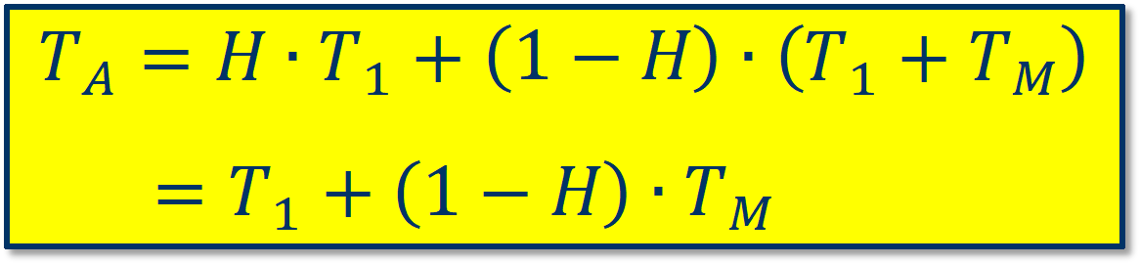
存储速度
7 之 2
本章内容>>存储系统原理>>存储系统的基本概念>>存储系统的性能指标
例如：虚拟存储系统
访问二级存储系统时，如果采用先访问M1，当命中时访问时间就是T1；当访问缺失时，先从M2中将包含要访问的字在内的块/页传送到M1，然后再将访问的字送交CPU 。
缺失时的访问时间：T₂+T_{B}+T₁=T₁+T_{M}
  T_{B}：传送一个块/页所需的时间
  T_{M}：T_{M}=T_{B}+T₂，缺失代价（不命中开销）
存储系统的平均访问时间T_{A}
$$T_{A}=H∙T_{1}+\left(1−H\right)∙\left(T_{1}+T_{M}\right)$$
$=T_{1}+\left(1−H\right)∙T_{M}$

Slide 17
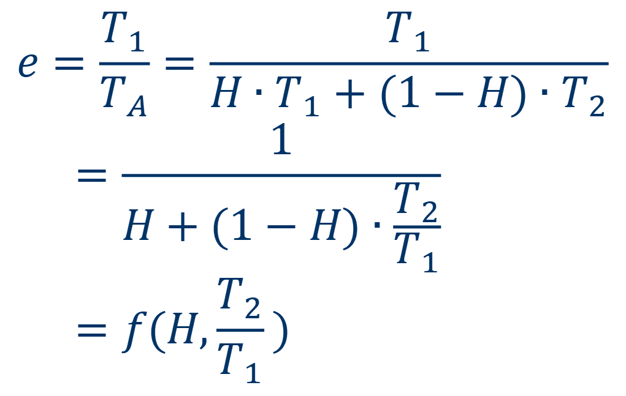
存储系统的访问效率
7 之 3
本章内容>>存储系统原理>>存储系统的基本概念>>存储系统的性能指标
$$e=\frac{T_{1}}{T_{A}}=\frac{T_{1}}{H∙T_{1}+(1−H)∙T_{2}}$$
$$=\frac{1}{H+(1−H)∙\frac{T_{2}}{T_{1}}}$$
$$=f(H,\frac{T_{2}}{T_{1}})$$
提高存储系统速度的两条途径：
提高命中率H（见例1）
两个存储器的速度不要相差太大（见例3）

Slide 18
例1：不同命中率
7 之 4
本章内容>>存储系统原理>>存储系统的基本概念>>存储系统的性能指标
问：假设T₂=5T₁，在命中率H为0.9和0.99两种情况下，分别计算存储系统的访问效率。
答：当H=0.9时：
当H=0.99时：

Slide 19
采用预取技术提高
命中率
7 之 5
本章内容>>存储系统原理>>存储系统的基本概念>>存储系统的性能指标
思想
不命中时，把M₂存储器中相邻几个单元组成的一个数据块都取出来送入M₁存储器中。
命中率
（见例2）
其中：H’是采用预取技术后的命中率；
H是原来的命中率；
n为数据块大小与数据重复使用次数的乘积。

Slide 20
例2：预取技术
7 之 6
本章内容>>存储系统原理>>存储系统的基本概念>>存储系统的性能指标
问：在一个虚拟存储系统中，T₂＝10⁵ T₁，原来的命中率只有0.8，如果访问磁盘存储器的数据块大小为4K字，并要求访问效率不低于0.9，计算数据在主存储器中的重复利用率至少为多少？
答：假设数据在主存储器中的重复利用率为m，根据前面的给出关系：
解之得：m=44

Slide 21
例3：两个存储器的速度相差太大
7 之 7
本章内容>>存储系统原理>>存储系统的基本概念>>存储系统的性能指标
问：在虚拟存储系统中，两级存储器的速度相差特别悬殊T₂=10⁵T₁。如果要使访问效率e=0.9，问需要有多高的命中率？
答：
解之得： H=0.999998888877777...≈0.999999

Slide 22
存储系统的设计
本章内容>>存储系统原理>>存储系统的基本概念
设计原则
  相邻级的容量差、速度差较大；(减少C)
  存储系统具有较高的命中率；(减少T)
  存储系统的辅助软、硬件开销较小。
涉及问题
  映象规则：块从低层调入高层时放在何位置；
  查找算法：如何在本系统中查找需访问的块；
  替换算法：发生失效时，替换哪个块；
  写 策 略：进行写访问时，应进行那些操作。

Slide 23
存储器的层次结构
本章内容>>存储系统原理
CPU
内部
通用寄存器堆
每位的价格越来越便宜
存储容量越来越大
指令和数据缓冲
访问速度越来越快
Cache (SRAM)
主存储器（DRAM）
联机外部存储器（磁盘等）
脱机外部存储器（磁带、光盘等）

Slide 24
存储器的频带平衡
2 之 1
本章内容>>存储系统原理
问题
计算机中各级存储器频带应该达到平衡，即：存储器的速度应能跟得上系统的需要。
方法
  多个存储器并行，采用并行/交叉访问等方法提高存储器的访问速度（并行存储器）；
  设置各种缓冲存储器；
  采用存储系统，特别是Cache存储系统。

Slide 25
并行存储器
2 之 2
本章内容>>存储系统原理
并行访问存储器
交叉访问存储器

Slide 26
并行访问存储器
2 之 1
本章内容>>存储系统原理>>并行存储器
思想
增加存储器的字长，例如：把m字w位的存储器（单体单字存储器）改变成为m/n字n×w位的存储器（单体多字存储器），见后图。
特点
优点：实现简单、容易。
缺点：访问的冲突大（取指令冲突、读操作数冲突、写数据冲突和读写冲突）。

Slide 27
图示并行访问存储器
2 之 2
本章内容>>存储系统原理>>并行存储器
数据寄存器
MDR
多路选择器
……
MDR
……
存储体
(m字×w位)
存储体(m/n字×nw位)
地址寄存器
MAR
MAR
一般存储器
并行访问存储器

Slide 28
交叉访问存储器
本章内容>>存储系统原理>>并行存储器
地址码高位交叉
地址码低位交叉

Slide 29
地址码高位交叉访问
存储器
3 之 1
本章内容>>存储系统原理>>并行存储器>>交叉访问存储器
MDR
MDR
MDR
0..00..0
存储体0
0..10..0
存储体1
F..F0..0
存储体
n-1
…
0..0F..F
0..1F..F
F..FF..F
MAR
MAR
MAR
…
译码器
MDR
数据寄存器
MAR
地址寄存器
高位 地址寄存器（低位）

Slide 30
地 址
3 之 2
本章内容>>存储系统原理>>并行存储器>>交叉访问存储器
存储器某单元的地址为：A = m×k + j
m：为每个存储体的容量（地址码的低log₂^{m}位作为存储体的体内地址，而且每个存储体都相同）。
k：为存储体的编号，k=0,1,2,…,n-1（其中n为组成存储器的存储体个数的总和，地址码的高log₂^{n}位作为一个译码器的输入）
j：为各个存储体的体内地址，j=0,1,2,…,m-1
如果已知地址A，则：
存储器的体内地址A_{j}的计算公式为：A_{j} = A mod m
存储器的体号A_{k}的计算公式为：A_{k} = ⎣A/m⎦

Slide 31
目 的
3 之 3
本章内容>>存储系统原理>>并行存储器>>交叉访问存储器
目的
扩大存储器容量。
例子
目前，大部分计算机系统中所采用的模块化主存储器通常都是采用高位交叉编址方法实现。
应用
在单任务系统中：可用于扩大存储器容量，且扩充性好。
在多任务或多用户系统中：可以通过把不同的任务分配给不同的存储体完成来提高存储器的访问速度。

Slide 32
地址码低位交叉访问
存储器
4 之 1
本章内容>>存储系统原理>>并行存储器>>交叉访问存储器
MDR
MDR
MDR
0..00..0
存储体0
0..00..1
存储体1
0..0F..F
存储体
n-1
…
F..F0..0
F..F0..1
F..FF..F
MAR
MAR
MAR
…
MDR
数据寄存器
MAR
地址寄存器
译码器
地址寄存器（高位） （低位）

Slide 33
地 址
4 之 2
本章内容>>存储系统原理>>并行存储器>>交叉访问存储器
存储器某单元的地址为：A = n×j + k
m：为每个存储体的容量（地址码的高log₂^{m}位作为存储体的体内地址，而且每个存储体都相同）。
k：为存储体的编号，k=0,1,2,…,n-1（其中n为组成存储器的存储体个数的总和，地址码的低log₂^{n}位作为一个译码器的输入）
j：为各个存储体的体内地址，j=0,1,2,…,m-1
如果已知地址A，则：
存储器的体内地址A_{j}的计算公式为：A_{j} = ⎣A/n⎦
存储器的体号A_{k}的计算公式为：A_{k} = A mod n

Slide 34
目 的
4 之 3
本章内容>>存储系统原理>>并行存储器>>交叉访问存储器
目的
提高存储器访问速度。
实现
为此在一个存储周期内，n个存储体必须同时或分时启动，实际上是一种采用流水线方式工作的并行存储器。
#0
#1
#2
……
#n-1
t
存储周期T_{m}
启动间隔t = ⎣T_{m}/n⎦

Slide 35
问 题
4 之 4
本章内容>>存储系统原理>>并行存储器>>交叉访问存储器
问题
主存储器的速度不是随存储体的个数的增加而线性增加。例如：在有的大型计算机中采用32个存储体低位交叉来构成主存储器，但是主存储器的速度只比单个存储体高10倍左右。
原因
存在访问冲突，产生冲突的根源主要有二：程序中有转移指令和数据的随机性。
解决
设计一种无访问冲突的存储器。

Slide 36
虚拟存储系统
3 之 1
本章内容
虚拟存储系统也称虚拟存储器、虚拟存储体系，1961年英国曼彻斯特大学Kilbrn等人提出，70年代广泛地应用于大中型计算机系统中，目前许多微型机也开始使用虚拟存储器。

Slide 37
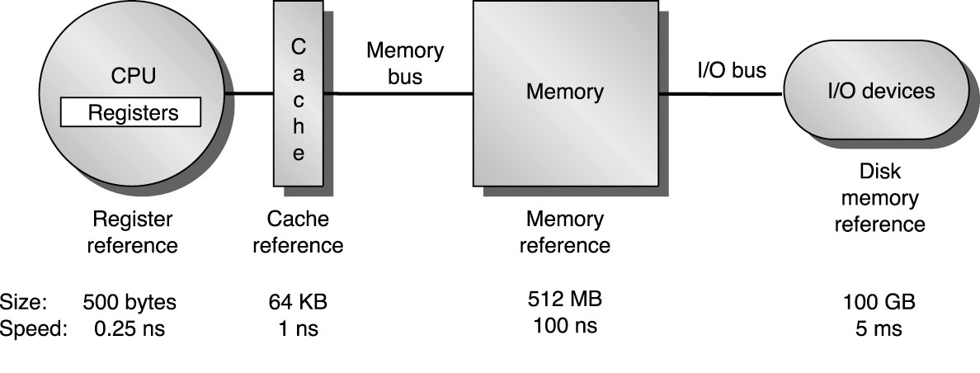
虚拟存储系统
3 之 2
本章内容

Slide 38
虚拟存储系统
3 之 3
本章内容
虚拟存储系统的工作原理
地址的映象和变换方法
加快内部地址变换速度的方法
页面替换算法
提高主存命中率的方法

Slide 39
磁盘存储器地址
命中
命中？
访磁盘存储器
未命中
访磁带等
外部地址变换
虚页号
→
磁盘实地址
页式虚拟存储器工作原理
外部地址变换
U+P
U
P
D
Av
多用户虚地址
主存页面失效
U+P
未命中
选页
命中？
内部地址变换
虚页号
→
主存实页号
主存页面表
0
页
命中
主存未满
主存满
1
页
X
访问主存
p
d
A
页面
…
用
替换算法
…
户
2
P
-1
0
页
主存页号
0
页
1
页
调入页
I/O
处理机
调入页
1
页
Y
…
被替换页
（
I/O
通道）
替换页
用
…
…
户
2
p
-1
…
主存储器
磁盘存储器

Slide 40
基本概念
本章内容>>虚拟存储系统
三个地址空间
虚拟地址空间、主存地址空间和辅存地址空间。
三个地址
虚拟地址、主存地址和辅存地址。
地址映象
把虚拟地址空间映象到主存地址空间。
地址变换
在程序运行时，把虚地址变换成主存地址（内部地址变换）或辅存地址（外部地址变换）。

Slide 41
外部地址变换
本章内容>>虚拟存储系统>>地址的映象和变换方法
多用户
虚地址
用户号
虚页号
页内偏移
磁盘号
柱面号
磁头号
块号
外部地址
变换（软
件实现）
1
装入
磁盘实地址
外页表

Slide 42
主要内容
本章内容>>虚拟存储系统
根据所采用的地址映象和变换方法（内部地址变换）不同，有三种不同类型的虚拟存储器：
段式虚拟存储器
页式虚拟存储器
段页式虚拟存储器

Slide 43
段式虚拟存储器的
地址映象
3 之 1
本章内容>>虚拟存储系统>>地址的映象和变换方法
主程序
0
段号
段长
起址
…
8k
0
0段
0
1k
8k
1
500
16k
…
2
200
9k
9k
1k
0
3
200
30k
1段
…
16k
段表
500
0
2段
…
30k
200
段大小可变
0
200
3段
…
程序空间
主存储器

Slide 44
段式虚拟存储器的
地址变换
3 之 2
本章内容>>虚拟存储系统>>地址的映象和变换方法
多用户
虚地址
用户号U
段号S
段内偏移D
主存实地址
As
…
0
0
1
5
As
2
1
3
n-1
4
段表
长度
段表
基址
段名
起始
地址
装入
位
段长
访问
方式
段表基址寄存器
一个用户（一道作业）的段表

Slide 45
段式虚拟存储器的
特点
3 之 3
本章内容>>虚拟存储系统>>地址的映象和变换方法
优点
  程序的模块化性能好
  便于程序和数据的共享
  程序的动态链接和调度比较容易
  便于实现信息保护
缺点
  地址变换所花费的时间比较长，做两次加法运算
  主存储器的利用率往往比较低
  对辅存（磁盘存储器）的管理比较困难
…

Slide 46
页式虚拟存储器的
地址映象
3 之 1
本章内容>>虚拟存储系统>>地址的映象和变换方法
虚实页号对照表
实页号
虚页号
页号
主存页号
0页
…
0
1
1页
2
…
2页
3
页表
…
3页
页大小固定
…
用户程序
主存储器

Slide 47
页式虚拟存储器的
地址变换
3 之 2
本章内容>>虚拟存储系统>>地址的映象和变换方法
用户号U
虚页号P
页内偏移D
实页号p
页内偏移d
…
0
Pa
1
2
Pa
1
p
3
4
页表基址寄存器
装入位
修改位
主存页号
标志
页表

Slide 48
页式虚拟存储器的
特点
3 之 3
本章内容>>虚拟存储系统>>地址的映象和变换方法
优点
  主存储器的利用率比较高；
  页表相对比较简单；
  地址变换的速度比较快；
  对磁盘的管理比较容易。
缺点
  程序的模块化性能不好；
  页表很长，需要占用很大的存储空间。

Slide 49
段页式虚拟存储器的
地址映象
3 之 1
本章内容>>虚拟存储系统>>地址的映象和变换方法
0段(12K)
4K
每页4KB
4K
4K
页表长度
页表地址
3
0段页表
1段(10K)
3
2
段表
1段页表
2段(5K)
用户程序
2段页表
主存储器

Slide 50
段页式虚拟存储器的
地址变换
3 之 2
本章内容>>虚拟存储系统>>地址的映象和变换方法
用户号U
段号S
虚页号P
页内偏移
段表基址
寄存器
实页号p
页内偏移
As
Ap
As
1
0/1
Ap
1
p
0/1
装入
修改
标志
页表长
页表地址
装入
实页号
修改
标志
多用户页表
多用户段表

Slide 51
段页式虚拟存储器的
特点
3 之 3
本章内容>>虚拟存储系统>>地址的映象和变换方法
段页式虚拟存储器一方面具有段式虚拟存储器的主要优点，另一方面具有页式虚拟存储器的主要优点。
…

Slide 52
加快内部地址变换速度的方法
本章内容>>虚拟存储系统
引入
目录表
快慢表
散列函数
举例

Slide 53
引 入
本章内容>>虚拟存储系统>>加快内部地址变换速度的方法
在段/页式虚拟存储器中，要访问主存必须先查段/页表，在段页式虚拟存储器中，既要查段表也要查页表。如果段、页表都在主存中，则包括访问主存本身这一次在内，虚拟存储器的访问速度将要降低2至3倍。
因此要想使虚拟存储器的速度接近主存的速度，必须加快查表的速度。
下面以页式虚拟存储器为例进行介绍

Slide 54
目录表的基本思想
3 之 1
本章内容>>虚拟存储系统>>加快内部地址变换速度的方法
压缩页表的存储容量（因为虚存页面数远大于主存页面数），用一个小容量高速存储器存放页表，从而加快页表的查表速度。

Slide 55
目录表的实现
3 之 2
本章内容>>虚拟存储系统>>加快内部地址变换速度的方法
多用户
虚地址
用户号U
虚页号P
页内偏移D
页表压缩
页表中只保留已装入主存的那些页。
高速存储器
采用按内容访问的相联存储器。
实页号p
页内偏移d
主存实地址
相联访问
U, P
p
0/1
多用户虚页号
实页号
修改
其它标志
目录表（按内容访问的相联存储器）

Slide 56
目录表的特点
3 之 3
本章内容>>虚拟存储系统>>加快内部地址变换速度的方法
优点
与页表放在主存中相比，查表速度快。
缺点
可扩展性比较差，且主存储器容量增加时，目录表的造价高，速度降低。

Slide 57
快慢表的基本思想
2 之 1
本章内容>>虚拟存储系统>>加快内部地址变换速度的方法
根据局部性原理，将页表分为快表和慢表。快表TLB(Translation Lookaside Buffer)由小容量（几～几十个字）、高速硬件实现，采用相联方式访问，存放最近用到的页表信息。当快表中查不到时，再从存放在主存储器中的慢表中查找。
快表与慢表也构成了一个两级存储系统。

Slide 58
快慢表的实现
2 之 2
本章内容>>虚拟存储系统>>加快内部地址变换速度的方法
多用户虚地址
用户号U
虚页号P
页内偏移D
实页号p
页内偏移d
主存实地址
1
p
U, P
p
装入
实页号
多用户虚页号
实页号
慢表（按地址访问）
快表（按内容访问）

Slide 59
散列函数的基本思想
2 之 1
本章内容>>虚拟存储系统>>加快内部地址变换速度的方法
将快表的按内容相联访问变成按地址访问，从而可以加大快表容量。为提高快表的查找速率采用散列查找法，散列（Hash）函数为：快表地址＝H(多用户虚页号)，为避免散列冲突采用相等比较器。

Slide 60
散列函数的实现
2 之 2
本章内容>>虚拟存储系统>>加快内部地址变换速度的方法
多用户
虚地址
用户号U
虚页号P
页内偏移D
实页号p
页内偏移d
多用户虚页号Pv
快表
命中
主存实地址
相等比较
散列变换
（硬件实现）
查慢表
Pv‘
p
Ah
快表地址
多用户虚页号
实页号
按地址访问的快表

Slide 61
举例：IBM 370/168
2 之 1
本章内容>>虚拟存储系统>>加快内部地址变换速度的方法
IBM 370/168计算机的虚拟存储器快表结构及地址变换过程见后图。虚拟地址长48位，页面大小为4KB，每个用户最多占用4K个页面，最多允许16M个用户，但同时上机的用户数一般不超过6个。
采用了两项新的措施：
采用两个相等比较器
用相联寄存器组把24位用户号U压缩成3位

Slide 62
2 之 2

Slide 63
页面替换算法
本章内容>>虚拟存储系统
概述
页面替换算法
  随机算法（RAND 算法）
  先进先出算法（FIFO算法）
  近期最少使用算法 （LFU算法）
  最久没有使用算法 （LRU算法）
  最优替换算法（OPT算法）
堆栈型算法

Slide 64
概 述
本章内容>>虚拟存储系统>>页面替换算法
为什么需要页面替换？
当发生页面失效时，要从磁盘中调入一页到主存。如果主存所有页面都已经被占用，此时必须从主存储器中淘汰掉一个不常使用的页面，以便腾出主存空间来存放新调入的页面。
评价页面替换算法好坏的标准
一是命中率要高，二是算法要容易实现。

Slide 65
随机算法
（RAND 算法）
本章内容>>虚拟存储系统>>页面替换算法
算法
利用软件或硬件的随机数发生器来确定主存中要被替换的页面。
特点
算法简单，容易实现；但没有利用历史信息，没有反映程序的局部性，命中率低。

Slide 66
先进先出算法
（FIFO算法）
本章内容>>虚拟存储系统>>页面替换算法
算法
选择最先调入主存的页面作为要被替换的页面。
特点
比较容易实现，利用了历史信息，但没有反映程序的局部性。

Slide 67
近期最少使用算法
（LFU算法）
本章内容>>虚拟存储系统>>页面替换算法
算法
选择近期最少访问的页面作为要被替换的页面。
特点
既充分利用了历史信息，又反映了程序的局部性，但实现起来非常困难。

Slide 68
最久没有使用算法
（LRU算法）
本章内容>>虚拟存储系统>>页面替换算法
算法
选择近期最久没有被访问过的页面作为要被替换的页面。
特点
既充分利用了历史信息，又反映了程序的局部性，而且实现起来比较容易。

Slide 69
最优替换算法
（OPT算法）
3 之 1
本章内容>>虚拟存储系统>>页面替换算法
算法
选择将来最久不被访问的页面作为要被替换的页面。
特点
OPT算法是一种理想化的算法，可用来作为评价其它页面替换算法好坏的标准。

Slide 70
例 子
3 之 2
本章内容>>虚拟存储系统>>页面替换算法
一个程序共有5个页面组成，程序执行过程中的页地址流如下：
P1, P2, P1, P5, P4, P1, P3, P4, P2, P4
假设分配给这个程序的主存储器共有3个页面。给出FIFO、LRU、OPT 三种页面替换算法对这3页主存的使用情况，包括调入、替换和命中等。
在虚拟存储器中，实际上有可能采用只有FIFO和LRU两种算法。

Slide 71
3 之 3
时间 | 1 | 2 | 3 | 4 | 5 | 6 | 7 | 8 | 9 | 10 | 实际命中次数
页地址流 | P1 | P2 | P1 | P5 | P4 | P1 | P3 | P4 | P2 | P4
FIFO 算法 | 1 | 1 | 1 | 1 * | 4 | 4 | 4 * | 4 * | 2 | 2 | 2次
 |  | 2 | 2 | 2 | 2 * | 1 | 1 | 1 | 1 * | 4
 |  |  |  | 5 | 5 | 5 * | 3 | 3 | 3 | 3*
 | 调入 | 调入 | 命中 | 调入 | 替换 | 替换 | 替换 | 命中 | 替换 | 替换
LRU 算法 | 1 | 1 | 1 | 1 | 1 * | 1 | 1 | 1 * | 2 | 2 | 4次
 |  | 2 | 2 | 2 * | 4 | 4 | 4 * | 4 | 4 | 4
 |  |  |  | 5 | 5 | 5 * | 3 | 3 | 3 * | 3 *
 | 调入 | 调入 | 命中 | 调入 | 替换 | 命中 | 替换 | 命中 | 替换 | 命中
OPT 算法 | 1 | 1 | 1 | 1 | 1 | 1 * | 3 * | 3 * | 3 | 3 | 5次
 |  | 2 | 2 | 2 | 2 * | 2 | 2 | 2 | 2 | 2
 |  |  |  | 5 * | 4 | 4 | 4 | 4 | 4 | 4
 | 调入 | 调入 | 命中 | 调入 | 替换 | 命中 | 替换 | 命中 | 命中 | 命中
三种页面替换算法对同一个页地址流的调度过程

Slide 72
堆栈型算法
2 之 1
本章内容>>虚拟存储系统>>页面替换算法
定义
对任意一个程序的页地址流作两次主存页面数分配，分别分配m个主存页面和n个主存页面，并且有m≤n。如果在任何时刻t，主存页面数集合Bt都满足关系：Bt(m) ⊆ Bt(n)，则这类算法称为堆栈型替换算法。
基本思想
随着分配给程序的主存页面数增加，主存的命中率也提高，至少不下降。
例子
LFU、LRU和OPT算法是堆栈型替换算法，而FIFO算法不是。

Slide 73
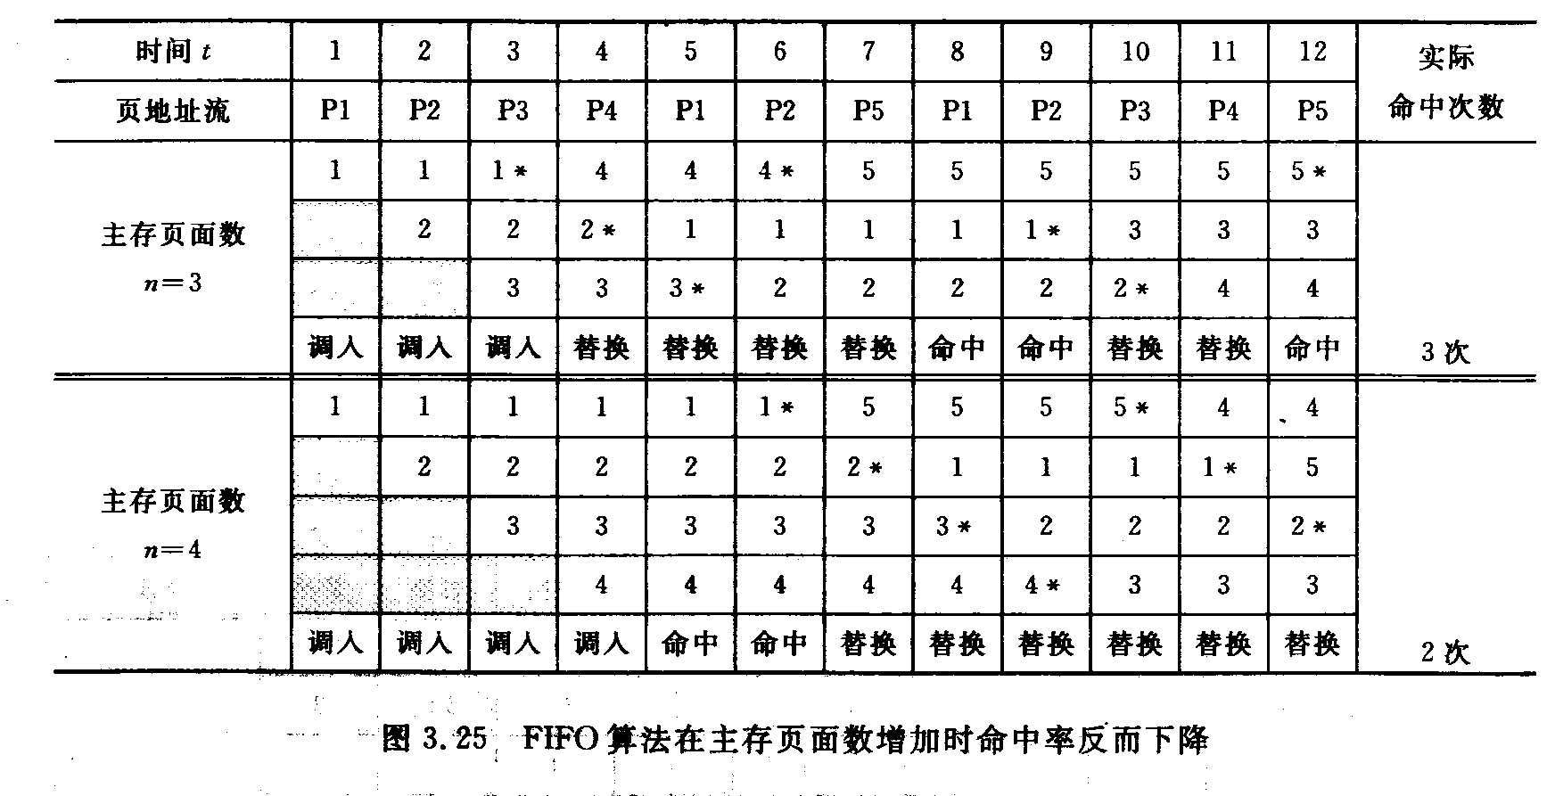
2 之 2
FIFO 替换算法是非堆栈型算法

Slide 74
提高主存命中率的方法
本章内容>>虚拟存储系统
影响主存命中率的主要因素：
程序执行过程中的页地址流分布情况
所采用的页面替换算法
页面大小
主存容量
所采用的页面调度算法

Slide 75
页面大小的选择
本章内容>>虚拟存储系统>>提高主存命中率的方法
页面大小的选择一般要通过对典型程序的模拟实验来确定，早期一般为1KB，目前大多为4KB、8KB、16KB。
命中率 H
命中率 H
1
1
2S
2S
S
S
主存容量
页面大小 S_{P}
页面大小 S_{P}

Slide 76
主存容量
本章内容>>虚拟存储系统>>提高主存命中率的方法
主存命中率H随着分配给该程序的主存容量S的增加而单调上升。
命中率 H
1.0
主存容量S

Slide 77
页面调度算法
本章内容>>虚拟存储系统>>提高主存命中率的方法
全取式
该用和能调入的全部调入。
请求式
当使用到的时候，再调入主存。
预取式
在程序重新开始运行之前，把上次停止运行前一段时间内用到的页面先调入到主存储器，然后才开始运行程序。但如果调入的页面用不上，则浪费了调入的时间，占用了主存资源。

Slide 78
Cache存储系统
2 之 1
本章内容
存储系统
Cache
虚拟存储器
要达到的目标
提高速度
扩大容量
实现方法
全部硬件
软件为主
硬件为辅
两级存储器速度比
3~10倍
10⁵倍
页(块)大小
1~16字
1KB~16KB
等效存储容量
主存储器
虚拟存储器
透明性
对系统和
应用程序员
仅对应用
程序员
不命中时处理方式
等待主存储器
进程切换
Cache存储系统与虚拟存储系统比较

Slide 79
Cache存储系统
2 之 2
本章内容
基本工作原理
地址映象与变换方法
Cache替换算法
Cache的一致性问题
Cache性能

Slide 80
基本工作原理
本章内容>> Cache存储系统
主存地址（来自CPU）
块号B
块内地址W
主存/Cache
地址变换
未命中
已满
未满
命中
Cache替
换策略
主存
块号b
块内地址w
储器
替换块
装入块
Cache
数据送CPU（一个字）

Slide 81
地址映象与变换方法
本章内容>> Cache存储系统
基本概念
直接映象及其变换
全相联映象及其变换
组相联映象及其变换

Slide 82
基本概念
2 之 1
本章内容>> Cache存储系统>>地址映象与变换方法
地址映象
把存放在主存中的程序按照某种规则装入到Cache中，并建立主存地址与Cache地址之间的对应关系。
地址变换
当程序已经装入到Cache之后，在实际运行过程中，把主存地址变换成Cache地址。
选择原则
地址变换的硬件要容易实现；地址变换的速度要快；Cache空间利用率要高；发生块冲突的概率要小。

Slide 83
主存和Cache的编址
2 之 2
本章内容>> Cache存储系统>>地址映象与变换方法
主存储器
主存块号
标识
Cache
Cache块号
0
0
字块 0
字块 0
…
…
1
字块 1
1
字块 1
…
…
~
~
~
~
~
~
~
~
2^{m}－1
2^{c}－1
字块 M－1
字块 C－1
n位
m位
b位
c位
b位
主存块号
块内地址
缓存块号
块内地址
M块
B个字
C块
B个字
按块存储，块长B相同，标识记录与某Cache块建立了对应关系的主存块号

Slide 84
直接映象
3 之 1
本章内容>> Cache存储系统>>地址映象与变换方法
主存中一块只能映象到Cache的一个特定的块中（循环分配）。
字块0
……
标识0
  对于主存的第i块，若它映象到Cache的第j块，则：
  j＝i mod C
  （ C为Cache的块数）
字块0
字块C-1
字块1
字块C
……
……
标识1
字块C-1
字块2C-1
Cache
……
  设C=2^{c}，则当表示为二进制数时，j实际上就是i的低c位:
字块M-C
……
标识2^{t}-1
i：
主存字块标识
j
主存储器
字块M-1
t位
c位
m位
Notes:
m：主存块号
c：Cache块号
t：主存字块标识

Slide 85
直接地址变换
3 之 2
本章内容>> Cache存储系统>>地址映象与变换方法
标识通过目录表存放于标识存储器中，地址变换是通过查找目录表来实现。
t位
Cache存储体
主存储体
字块0
0
标识
字块 0
*
字块1
1
标识
字块 1
…
…
字块2^{c}－1
2^{c}－1
字块2^{c}
比较器 （t位）
标识
字块 2^{c}－1
字块2^{c} +1
=
≠
…
字块2^{c+1}－1
主存字
块标识
否
主存地址
Cache
字块
字块地址
内地址
字块2^{c+1}
有效位=1？
c 位
b 位
…
t 位
字块2^{m}－1
是
不命中
m位
命中
Notes:
目录表中每一个表项都设置了一个有效位，用于指出Cache中的块是否包含有效消息。当一个主存块被调入Cache中某一个块位置时，它的标识就被填入目录表中与该Cache块对应的项中，并将其有效位置“1”。

Slide 86
特 点
3 之 3
本章内容>> Cache存储系统>>地址映象与变换方法
优点：
代价相对较低（硬件实现简单，无需相联存储器）
速度相对较快
缺点：
Cache的块冲突概率很高
Cache的空间利用率很低

Slide 87
全相联映象
3 之 1
本章内容>> Cache存储系统>>地址映象与变换方法
主存中的任意一块都可以映象到Cache中的任意一块（随便坐）。如果Cache的块数为C，主存的块数为M，映象关系共有：C×M种。
字块0
字块0
字块1
字块1
……
……
字块i
字块C-1
……
字块M-1
Cache
主存储器

Slide 88
全相联地址变换
3 之 2
本章内容>> Cache存储系统>>地址映象与变换方法
Cache 存储器
主存储器
m = t+c
字块0
标识
字块0
查找通常采用“按内容寻址”的相联存储器
字块1
标识
字块1
…
…
字块2^{c}－1
标识
字块2^{c}－1
…
主存地址
字块2^{m}－1
主存字块标识
字块内地址
m = t + c 位
b位
Notes:
标识中存放是主存块号（m = t + c）。

Slide 89
特 点
3 之 3
本章内容>> Cache存储系统>>地址映象与变换方法
优点：
Cache的块冲突概率最低；
Cache的空间利用率最高。
缺点：
代价相对较大（相联存储器）；
速度相对较低（相联比较）。

Slide 90
组相联映象
6 之 1
本章内容>> Cache存储系统>>地址映象与变换方法
组相联映象是目前Cache中用得较多的一种方法，它是介于全相联映象和直接映象之间的一种折中方案。它将主存和Cache按同样大小划分成块，Cache还划分成组，映象规则：主存中的每一块可以被放置到Cache中唯一的一个组中（直接映象）的任何一个位置（全相联映象）。
全相联映象和直接映象是组相联映象的两个极端。
如果一个组内有n块，则称为n-路组相联。
Notes:
全相联映象可以看作是整个Cache划分为一组的组相联映象（C-路组相联）；
直接相联映象可以看作是Cache中每一块都划分为一组的组相联映象（1-路组相联）。

Slide 91
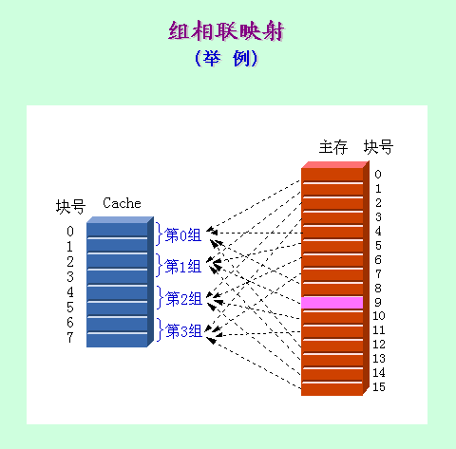
6 之 2
组相联：主存中的每一块可以被放置到Cache中唯一的一个组中的任何一个位置。
将Cache划分为Q组，每组有n块（n-路组相联）
组的选择常采用位选择算法
若主存第i块映象到第k组，则
k＝i mod Q
（ Q为Cache的组数）
设Q＝2^{q}，则当表示为二进制数时，k实际上就是i的低q位:
i：
k
q位
  低q位以及直接映象中的低c位通常称为索引。

Slide 92
组相联地址变换
6 之 3
本章内容>> Cache存储系统>>地址映象与变换方法
组
Cache
共 Q 组，每组内两块（r = 1)
主存储器
字块0
0
标识
字块 0
标识
字块 1
字块1
1
标识
字块 2
标识
字块 3
…
字块2^{c-r} －
…
…
…
…
1
字块2^{c-r}
2^{c-r}－1
标识
字块 2^{c}－2
标识
字块 2^{c}－1
字块2^{c-r} + 1
主存地址
…
主存字块标识
组地址
字块内地址
s = t + r 位
q = c－r 位
b 位
字块2^{c-r+1}
m 位
…
2^{c}：Cache的总块数；2^{q}：Cache的总组数；2^{r}：组内包含的块数； 2^{m}： 主存的总块数；
字块2^{m}－1
Notes:
m：主存块号
c：Cache块号
r：Cache组内块号
q：Cache组号（q = c - r）
t：直接映象时的主存字块标识
s：主存字块标识（s = t + r）

Slide 93
用相联存储器实现并行查找
6 之 4
本章内容>> Cache存储系统>>地址映象与变换方法
主存块地址
n-路组相联
Notes:
q：Cache组号（Cache组数为 2^{q}）
s：主存字块标识
n：Cache组内块数（组内块号 r = log₂n）

Slide 94
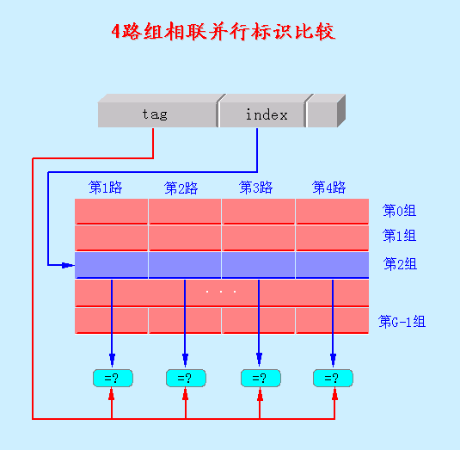
用单体多字存储器实现并行查找
6 之 5
本章内容>> Cache存储系统>>地址映象与变换方法
主存块地址
标识存储器

Slide 95
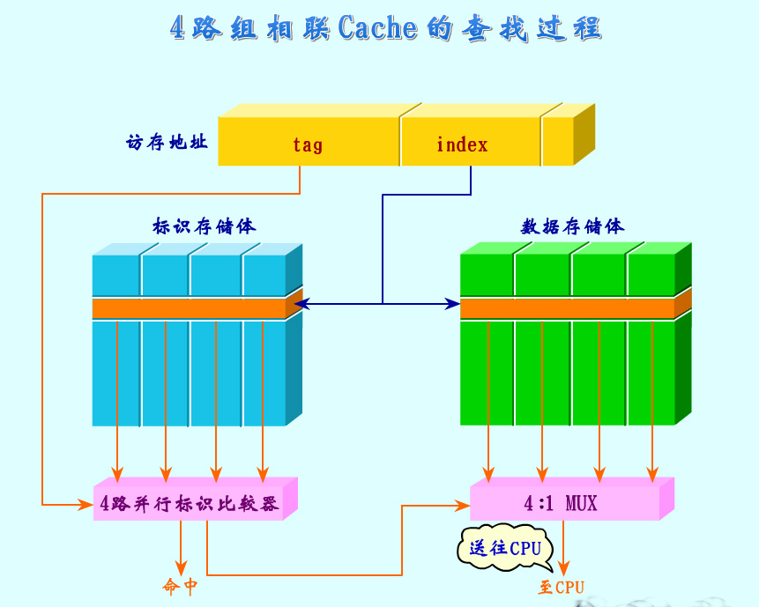
用单体多字存储器实现并行查找
6 之 6
本章内容>> Cache存储系统>>地址映象与变换方法

Slide 96
Cache替换算法
本章内容>> Cache存储系统
基本概念
轮换法及其实现
LRU算法及其实现
堆栈法
比较对法

Slide 97
基本概念
本章内容>> Cache存储系统>>Cache替换算法
为什么需要Cache替换算法？
当发生块失效，且可以装入新调入块的几个Cache块都已经被装满时，此时需要Cache替换算法。直接映象方式实际上不需要替换算法，而全相联映象方式的替换算法最复杂。
Cache替换算法和虚拟存储器替换算法
前者全部用硬件实现，后者主要用软件实现。

Slide 98
轮换法及其实现
本章内容>> Cache存储系统>>Cache替换算法
轮换法本质上是一种FIFO算法，通常用于组相联映象和地址变换方式中，常见的有两种实现方法：
每块一个计数器
每组一个计数器

Slide 99
每块一个计数器
2 之 1
本章内容>> Cache存储系统>>Cache替换算法>>轮换法及其实现
在块表中为Cache的每块都设置一个替换计数器，长度与“组内块号”字段相同。工作方法：装入或替换时，被装入或替换的块计数器置0，同组其他块计数器加1；命中时，块计数器不变；需替换时，同组中计数器值最大的块被替换。

Slide 100
举 例
2 之 2
本章内容>> Cache存储系统>>Cache替换算法>>轮换法及其实现
Solar-16/65机：Cache采用组相联，每组4块。
序列 | 初始值 | 装入块00 | 装入块01 | 装入块10 | 装入块11 | 替换块00
块00 | 00 | 00 | 01 | 10 | 11 | 00
块01 | 00 | 01 | 00 | 01 | 10 | 11
块10 | 00 | 01 | 10 | 00 | 01 | 10
块11 | 00 | 01 | 10 | 11 | 00 | 01

Slide 101
每组一个计数器
本章内容>> Cache存储系统>>Cache替换算法>>轮换法及其实现
每组设置一个替换计数器，长度与“组内块号”字段相同。工作方法：本组有替换时，计数器加1，计数器的值就是要被替换出去的块号。

Slide 102
LRU算法及其实现
2 之 1
本章内容>> Cache存储系统>>Cache替换算法
在块表中为Cache的每块都设置一个替换计数器，长度与“组内块号”字段相同。工作方法：装入或替换时，被装入或替换的块计数器置0，同组其他块计数器加1；命中时，命中块计数器置0，同组中比他置0前的值小的计数器加1，其他不变；需替换时，同组中计数器值最大（一般为全1）的块被替换。

Slide 103
举 例
2 之 2
本章内容>> Cache存储系统>>Cache替换算法
IBM 370/165机：Cache采用组相联，每组4块。
块地 址流 | 主存块1 |  | 主存块2 |  | 主存块3 |  | 主存块4 |  | 主存块5 |  | 主存块4
 | 块号 | 计数器 | 块号 | 计数器 | 块号 | 计数器 | 块号 | 计数器 | 块号 | 计数器 | 块号 | 计数器
Cache块0 | 1 | 00 | 1 | 01 | 1 | 10 | 1 | 11 | 5 | 00 | 5 | 01
Cache块1 |  | 01 | 2 | 00 | 2 | 01 | 2 | 10 | 2 | 11 | 2 | 11
Cache块2 |  | 01 |  | 10 | 3 | 00 | 3 | 01 | 3 | 10 | 3 | 10
Cache块3 |  | 01 |  | 10 |  | 11 | 4 | 00 | 4 | 01 | 4 | 00
动作 | 装入 |  | 装入 |  | 装入 |  | 装入 |  | 替换 |  | 命中

Slide 104
堆栈法
2 之 1
本章内容>> Cache存储系统>>Cache替换算法
堆栈法本质上是一种LRU算法，用栈顶到栈底的先后次序来记录Cache同一组内的各个块被访问的先后次序，栈顶是最近被访问过的块，栈底是最久没有被访问过的块。

Slide 105
堆栈法
2 之 2
本章内容>> Cache存储系统>>Cache替换算法
堆栈法所需要的硬件
  需要为每一组都设置一个项数与相联度相同的小堆栈，每一项的位数为log₂n位。
硬件堆栈所需的功能
  相联比较
  能全部下移、部分下移和从中间取出一项的功能
速度较低，成本较高，只适用于相联度较小的LRU算法

Slide 106
比较对法
5 之 1
本章内容>> Cache存储系统>>Cache替换算法
比较对法本质上是一种LRU算法，采用硬联逻辑实现。
一个两态的器件（触发器）能够记录两个块之间的先后顺序，多个块之间的先后顺序可以用多个两态器件的组合来实现，从而可以在多个块中找出最久没有被访问过的那个块。

Slide 107
举 例 — 设计
5 之 2
本章内容>> Cache存储系统>>Cache替换算法
以组中有三个块（A、B和C）为例：三块之间的组合共有C₃²=3种（AB、AC、BC），可以采用3个两态的触发器来表示，用T_{AB}=1表示B块比A块更久没有被访问，其他类似。则三块最久没有被访问过的表达式为：

Slide 108
举 例 — 硬件
5 之 3
本章内容>> Cache存储系统>>Cache替换算法
A_{LRU}
B_{LRU}
C_{LRU}
与门
与门
与门
0
1
0
1
0
1
T_{AB}
T_{AC}
T_{BC}
R
S
R
S
R
S
访问A
访问B
访问C

Slide 109
举 例 — 成本
5 之 4
本章内容>> Cache存储系统>>Cache替换算法
假设每组的块数为G_{b}，则需要与门的个数为G_{b}个，每个与门的输入端个数为G_{b} –1个，需要触发器的个数为：
当每组的块数较多时，所要的触发器个数和与门输入端个数很多，硬件实现的成本很高，此时可以采用多级状态位技术的方法来实现。

Slide 110
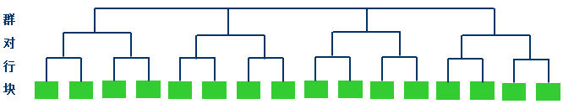
多级状态位技术
5 之 5
本章内容>> Cache存储系统>>Cache替换算法
例如：在IBM 3033中，组内块数为16，可分成群、对、行3级。先分成4群，每群2对，每对2行。
计算触发器
  选LRU群需6个触发器；
  每群中选LRU对需要1个触法器，4个群共需要4个触发器；
  每对中选LRU行需要1个触发器，8个对共需要8个触发器。
所需的触发器总个数为：
6（选群）＋4（选对）＋8（选行）= 18（个）
单级所需触发器：120个
提示：以牺牲速度为代价的。

Slide 111
Cache的一致性问题
2 之 1
本章内容>> Cache存储系统
问题
在单处理机中会出现Cache与主存内容不一致问题。
CPU
I/O
CPU
I/O
X’
X
Cache
Cache
主存储器
X
主存储器
X’
(a) CPU写Cache
(b) I/O写主存
Cache与主存不一致的两种情况

Slide 112
Cache的一致性问题
2 之 2
本章内容>> Cache存储系统
解决
选择合适的Cache写策略。
  写命中时的策略
  写缺失时的策略

Slide 113
写命中时的策略
2 之 1
本章内容>> Cache存储系统>>Cache的一致性问题
写直达法（写通过法： Write-Through）
  CPU将数据同时写入Cache和主存；
  为减少CPU写等待可采用写缓冲器；
  适用：I/O和多处理机。
写回法 （抵触修改法： Write-Back ）
  CPU数据只写入Cache，不写入主存；
  可多次写入同一存储单元，最后只需一次写入主存；
  仅当替换时，才把修改过的Cache块写回到主存（设置“修改位”）；
  适用：多处理机。

Slide 114
特点比较
2 之 2
本章内容>> Cache存储系统>>Cache的一致性问题
可靠性
写直达法要优于写回法。
与主存的通信量
一般情况下，写回法少于写直达法。
控制的复杂性
写直达法比写回法简单。
硬件实现的代价
写回法要比写直达法好。

Slide 115
写缺失时的策略
3 之 1
本章内容>> Cache存储系统>>Cache的一致性问题
不按写分配法（绕写法）
在写Cache不命中时，只把所要写的字写入主存，而包括所写字在内的一个块不从主存读入Cache。
按写分配法（写时取）
在写Cache不命中时，先将包括所写字在内的一个块从主存读入Cache，然后再进行写入。

Slide 116
例 子
3 之 2
本章内容>> Cache存储系统>>Cache的一致性问题
问：有一个全相联映象的Cache，采用写回法，刚开始时Cache为空，有下面5个存储器操作：Write Mem[100]， Write Mem[100]， Read Mem[200]， Write Mem[200]， Write Mem[100]；分别求在不按写分配法和按写分配法情况下命中次数、缺失次数是多少？
答：如采用不按写分配法：命中次数为1、缺失次数为4；如采用按写分配法：命中次数为3、缺失次数为2。

Slide 117
提 示
3 之 3
本章内容>> Cache存储系统>>Cache的一致性问题
目前，在写回法中一般采用按写分配法，在写直达法中一般采用不按写分配法。

Slide 118
Cache性能
本章内容>> Cache存储系统
Cache性能评价
提高Cache性能

Slide 119
Cache性能评价
本章内容>> Cache存储系统>>Cache性能
CPU执行时间
平均存储器访问时间（AMAT）

Slide 120
CPU执行时间
3 之 1
本章内容>> Cache存储系统>>Cache性能>>Cache性能评价
其中：
前提：
存储器停顿这里只考虑由Cache不命中引起的；
Cache命中所用的时钟周期数被看作是CPU执行的时钟周期数的一部分；
存储器访问中将读和写操作不加区分。
Notes:
前提：
存储器停顿这里只考虑由Cache不命中引起的；
Cache命中所用的时钟周期数被看作是CPU执行的时钟周期数的一部分；
存储器访问中将读和写操作不加区分。

Slide 121
例 子
3 之 2
本章内容>> Cache存储系统>>Cache性能>>Cache性能评价
问：假定有一台计算机，当所有存储器访问操作都能在Cache中命中时，CPI为1.0；数据访问只有load和store指令，这些指令占全部指令的50%；缺失代价为25个时钟周期，缺失率为2%。问当所有指令都在Cache中命中时，计算机性能能提高多少？
答：Cache始终命中时的计算机性能为：

Slide 122
例 子（续）
3 之 3
本章内容>> Cache存储系统>>Cache性能>>Cache性能评价
实际Cache的计算机性能为：
两者的性能比为：
结论：不发生Cache缺失时计算机性能是原来的1.75倍
Notes:
当考虑了Cache的不命中影响后，CPI就会增大。本例中，CPI从理想情况的1.0增加到1.75，是原来的1.75倍。

Slide 123
平均存储器访问时间（AMAT）
3 之 1
本章内容>> Cache存储系统>>Cache性能>>Cache性能评价
T_{主存}-T_{cache}
T_{Cache}
Notes:
AMAT的两个组成部分既可以使用绝对时间（如命中时间为2ns），也可以使用时钟周期数（如缺失代价为50个时钟周期数）来衡量。

Slide 124
例 子
3 之 2
本章内容>> Cache存储系统>>Cache性能>>Cache性能评价
问：一个由8KB的I-Cache和8KB的D-Cache所构成的分立Cache（哈佛结构）与一个16KB的统一Cache哪一个具有更低的缺失率？假设命中所需的开销为1个时钟周期，不命中的开销为50个时钟周期，统一Cache的load或store命中需花费1个时钟周期的额外开销。75%的存储器存取是指令访问。
Cache大小 | I-Cache缺失率 | D-Cache缺失率 | 统一Cache缺失率
4KB | 1.78% | 15.94% | 7.24%
8KB | 1.10% | 10.19% | 4.57%
16KB | 0.64% | 6.47% | 2.87%
32KB | 0.39% | 4.82% | 1.99%

Slide 125
例 子（续）
3 之 3
本章内容>> Cache存储系统>>Cache性能>>Cache性能评价
答：分立Cache的整体缺失率为：
由表中可知，16KB的统一Cache的缺失率为2.87%。因此，统一Cache结构具有较低的缺失率。
尽管分立Cache具有较高的缺失率，但其AMAT与统一Cache的AMAT是基本相同的，可见哈佛结构有优势。大多数现代处理器都采用分立Cache技术。

Slide 126
提高Cache性能
本章内容>> Cache存储系统>>Cache性能
T_{主存}-T_{cache}
T_{Cache}
可见主要途径有：
降低缺失代价
降低缺失率
通过并行性降低缺失代价/缺失率
降低Cache命中时间

Slide 127
降低缺失代价
本章内容>> Cache存储系统>>Cache性能>>提高Cache性能
多级Cache
请求字处理技术
让读缺失优先于写
合并写缓冲区
牺牲者Cache

Slide 128
多级Cache
本章内容>> Cache存储系统>>Cache性能>>提高Cache性能>>降低缺失代价
基本思想
性能分析
设计考虑

Slide 129
基本思想
本章内容>> Cache存储系统>>Cache性能>>提高Cache性能>>降低缺失代价>>多级Cache
通过在原始Cache和存储器之间增加另一级Cache，第一级Cache可以小到足以跟上飞快的CPU，而第二级Cache能够大到足以捕捉到对主存进行的大多数访问，因而可以有效降低缺失代价。

Slide 130
性能分析
3 之 1
本章内容>> Cache存储系统>>Cache性能>>提高Cache性能>>降低缺失代价>>多级Cache
局部缺失率
本级Cache的缺失数除以对本级Cache的存储器访问总数。例如：第一级Cache的局部缺失率为缺失率_{L1}，第二级Cache的局部缺失率为缺失率_{L2}
全局缺失率
本级Cache的缺失数除以CPU产生的存储器访问总数。例如：第一级Cache的全局缺失率为缺失率_{L1}，第二级Cache的全局缺失率为缺失率_{L1}×缺失率_{L2}。
Notes:
$$L2全局缺失率={缺失率}_{L1}×{缺失率}_{L2}=\frac{L1缺失数}{CPU访存总数}×\frac{L2缺失数}{L1缺失数}=\frac{L2缺失数}{CPU访存总数}$$

Slide 131
例 子
本章内容>> Cache存储系统>>Cache性能>>提高Cache性能>>降低缺失代价>>多级Cache
3 之 2
例：在某两级Cache中：
⑴ 假设在1000次访存中，L1级Cache失效40次， L2级Cache失效20次。试问：各级的局部缺失率和全局缺失率各是多少？
⑵ 假设L2的命中时间是10个时钟周期，L2的缺失代价是100时钟周期；L1的命中时间是1个时钟周期，平均每条指令访存1.5次，不考虑写操作的影响。问：平均访存时间是多少？每条指令的平均停顿时间是多少个时钟周期？
答：⑴
第一级Cache的缺失率（全局和局部）是：40/1000=4%
第二级Cache的局部缺失率是：20/40=50%
第二级Cache的全局缺失率是：20/1000=2%

Slide 132
例 子
本章内容>> Cache存储系统>>Cache性能>>提高Cache性能>>降低缺失代价>>多级Cache
3 之 3
前提：
存储器访问中将读和写操作不加区分；
第1级Cache采用写回法。
答： ⑵
AMAT=命中时间_{L1}+缺失率_{L1}×(命中时间_{L2}+缺失率_{L2}×缺失代价_{L2})
=1+4% ×(10+50%×100)
=3.4个时钟周期
每次访存的平均停顿时间=全局缺失率_{L1}×命中时间_{L2}+
全局缺失率_{L2}×缺失代价_{L2}
=4%×10+2%×100
=2.4个时钟周期
由于平均每条指令访存1.5次，所以：
每条指令的平均访存停顿时间=2.4×1.5=3.6个时钟周期
Notes:
每次访存的平均停顿时间=3.4-1.0=2.4

Slide 133
第二级Cache
本章内容>> Cache存储系统>>Cache性能>>提高Cache性能>>降低缺失代价>>多级Cache
5 之 1
在第二级Cache比第一级 Cache大得多的情况下，两级Cache的全局缺失率和容量与第二级Cache相同的单级Cache的缺失率非常接近。故可以采用单级Cache的知识和结论来分析。
局部缺失率不是衡量第二级Cache的一个好指标，因为它会依赖于第一级Cache，且不能全面反映两级Cache系统的性能。故在评价第二级Cache时，应用全局缺失率这个指标。
第二级Cache不会影响CPU的时钟频率，只影响第一级Cache的缺失代价，因此其设计有更大的考虑空间。

Slide 134
设计考虑
5 之 2
本章内容>> Cache存储系统>>Cache性能>>提高Cache性能>>降低缺失代价>>多级Cache
第二级Cache的设计
需考虑的问题有二：
  它能否降低CPI中的平均访存时间部分？
  它的成本是多少？
第二级Cache的参数
  容量
采用大容量设计，如512 KB，1024 KB。因为第一级Cache中的所有信息都可能会出现在第二级Cache中，所以第二级Cache应该比第一级Cache大得多。

Slide 135
设计考虑
5 之 3
本章内容>> Cache存储系统>>Cache性能>>提高Cache性能>>降低缺失代价>>多级Cache
第二级Cache的参数
  相联度
    第二级Cache可采用较高的相联度或伪相联方法。
  块大小
为减少平均访存时间，可以让容量较小的第一级Cache采用较小的块，而让容量较大的第二级Cache采用较大的块。如 64B、128B、256B。
  多级包容性
第一级Cache中的数据是否总是同时存在于第二级Cache中。

Slide 136
第二级Cache的相联度设计考虑
5 之 4
本章内容>> Cache存储系统>>Cache性能>>提高Cache性能>>降低缺失代价>>多级Cache
问：给出有关第二级Cache的以下数据：
（1） 对于直接映象，命中时间_{L2} ＝ 10个时钟周期
（2） 2路组相联使命中时间增加10%×时钟周期
（3） 对于直接映象，局部缺失率_{L2} ＝ 25%
（4） 对于2路组相联，局部缺失率_{L2} ＝ 20%
（5） 缺失代价_{L2} ＝ 50个时钟周期
试问第二级Cache的相联度对缺失代价的影响如何？

Slide 137
第二级Cache的相联度设计考虑
5 之 5
本章内容>> Cache存储系统>>Cache性能>>提高Cache性能>>降低缺失代价>>多级Cache
答： 对一个直接映象的第二级Cache来说：
缺失代价_{直接映象，L1}＝ 10＋25%×50 ＝ 22.5 个时钟周期
对于2路组相联第二级Cache来说：
缺失代价_{2路组相联，L1} ＝ 10.1＋20%×50 ＝ 20.1 个时钟周期
如将第二级Cache的命中时间取整，得10/11，则：
缺失代价_{2路组相联，L1} ＝ 10＋20%×50 ＝ 20.0 个时钟周期
缺失代价_{2路组相联，L1} ＝ 11＋20%×50 ＝ 21.0 个时钟周期
结论：对于第二级Cache来说，2路组相联优于直接映象

Slide 138
请求字处理技术
2 之 1
本章内容>> Cache存储系统>>Cache性能>>提高Cache性能>>降低缺失代价
思想
因为CPU在同一时刻只需要块中的一个字（请求字），所以本技术不必等到全部块装入就可以将所需字送出，然后重新启动CPU。
方法
尽早重启动
按正常次序获取字，只要被请求的字一到达就将它发送到CPU中，让CPU继续执行。
请求字优先
首先向存储器请求缺失的字，一旦它到了就将它发送到CPU中；让CPU继续执行，同时装入块中的其他字。

Slide 139
局限性
2 之 2
本章内容>> Cache存储系统>>Cache性能>>提高Cache性能>>降低缺失代价
本技术的收益取决于块的大小（块越大，收益越大）和对块中未装入部分的访问可能性。所以这种技术在以下情况下效果不大：
  Cache块较小
  下一条指令正好访问同一Cache块的另一部分

Slide 140
让读缺失优先于写
3 之 1
本章内容>> Cache存储系统>>Cache性能>>提高Cache性能>>降低缺失代价
问题
对于一个写直达的Cache，需要设置容量适中的写缓冲区（见后图）。然而写缓冲区（滞后）使得存储器访问变的复杂，因为其中可能包含读缺失时所需要的更新数据。
SW R3,512(R0) ;M[512]←R3 (Cache Index 0)
LW R1,1024(R0) ;R1 ←M[1024] (Cache Index 0)
LW R2,512(R0) ;R2 ←M[512] (Cache Index 0)
R2≠R3？！

Slide 141
写缓冲区
3 之 2
本章内容>> Cache存储系统>>Cache性能>>提高Cache性能>>降低缺失代价
CPU
in out
write
buffer
DRAM
(or lower mem)

Slide 142
让读缺失优先于写
3 之 3
本章内容>> Cache存储系统>>Cache性能>>提高Cache性能>>降低缺失代价
解决
最简单的解决方法：读缺失等待，直到写缓冲区为空为止；但该方法会增加读缺失代价。另一种解决方法（常用）：在读缺失时查看写缓冲区中的内容，如果没有冲突（即没有地址相同）而且存储器系统可以访问，就可继续处理读缺失。
在写回法的Cache中，在替换块时也要使用一个简单的写缓冲，同样处理。

Slide 143
合并写缓冲区
2 之 1
本章内容>> Cache存储系统>>Cache性能>>提高Cache性能>>降低缺失代价
写直达Cache：依靠写缓冲来减少对下一级存储器写操作的时间。
  如果写缓冲器为空，就把数据和相应地址写入该缓冲器。从CPU的角度来看，该写操作就算完成了。
  如果写缓冲器中已经有了待写入的数据，就要把这次的写入地址与写缓冲器中已有的所有地址进行比较，看是否有匹配的项。如果有地址匹配而对应的位置又是空闲的，就把这次要写入的数据与该项合并。这就叫合并写缓冲。
  如果写缓冲器满且又没有能进行写合并的项，就必须等待。

Slide 144
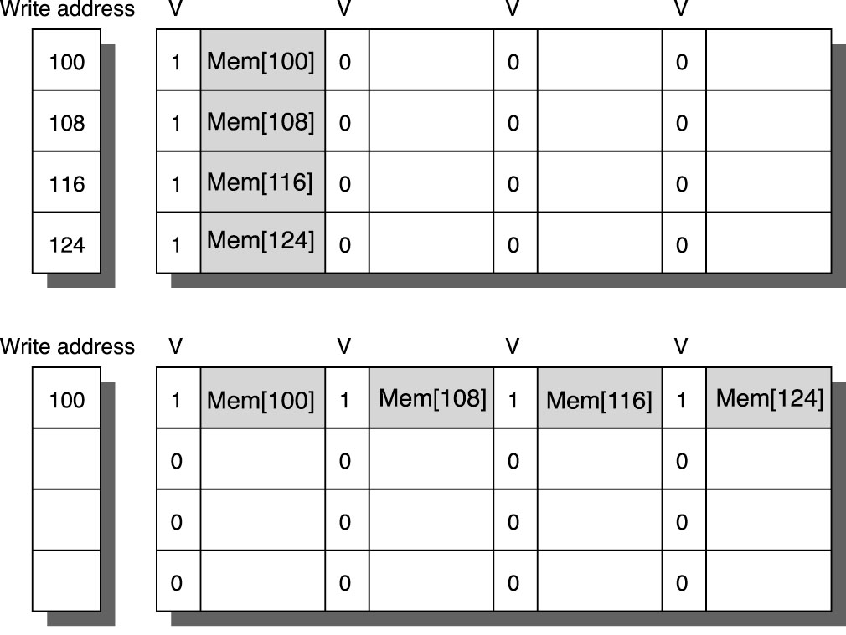
合并写缓冲区
2 之 2
本章内容>> Cache存储系统>>Cache性能>>提高Cache性能>>降低缺失代价
特点
在写缓冲区中，将多个连续的数据组合起来，提高写缓冲区的空间利用率，减少因写缓冲区满而等待的时间。
64bit
64bit
64bit
64bit
Notes:
这里假设写缓冲器有4项，每项能够存放4个64位的字。图中V代表有效位。
当不采用合并写时，写入4个连续存放的数据，就会使写缓冲器满了，3/4的空间被浪费。
当采用合并写时，则只需占用一个项。

Slide 145
牺牲者Cache
2 之 1
本章内容>> Cache存储系统>>Cache性能>>提高Cache性能>>降低缺失代价
思想
在Cache和它的替换路径之间增加一个小的、全相联的Cache（牺牲者Cache），这个牺牲者Cache中只包含Cache中因为冲突而被替换出的块（牺牲者），然后在缺失发生时，在要访问下层存储器之前，先检查牺牲者Cache，看其中是否包含有期望的数据，如果有，则牺牲块与Cache块互换（见后图） 。
性能
依赖于特定的程序，一个包含4个存储字的牺牲者Cache能减少20%～90%的冲突缺失。

Slide 146
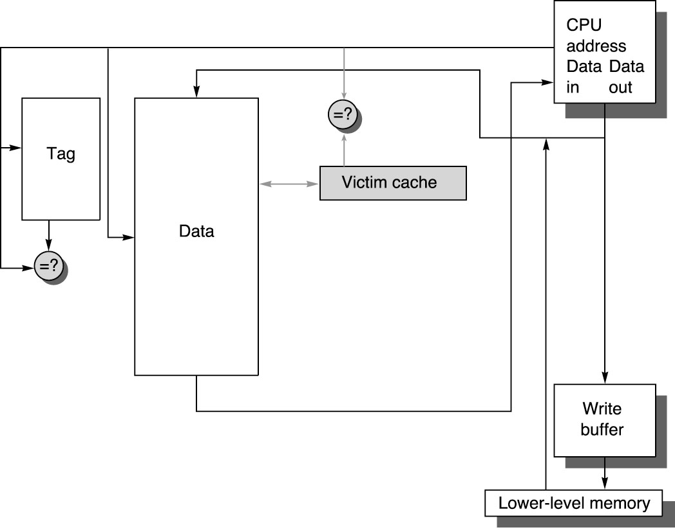
牺牲者Cache
2 之 2
本章内容>> Cache存储系统>>Cache性能>>提高Cache性能>>降低缺失代价

Slide 147
降低缺失率
本章内容>> Cache存储系统>>Cache性能>>提高Cache性能
导致缺失的原因
降低缺失率的技术
  增加Cache块大小
  增加Cache容量
  增加相联度
  路预测和伪相联Cache
  编译优化

Slide 148
导致缺失的原因
5 之 1
本章内容>> Cache存储系统>>Cache性能>>提高Cache性能>>降低缺失率
强制（Compulsory）缺失
对一个块的第一次访问一定不在Cache中，所以该块必须被调入到Cache中（这也称为：冷启动缺失、首次访问缺失等）。
容量（Capacity）缺失
如果Cache容纳不了一个程序持续执行所需要的所有块，当某些块被替换后，若又重新被访问就会发生缺失。
冲突（Conflict）缺失
如果采用组相联/直接映象，若太多的块映射到同一组（块）中，则会出现该组中某块被别的块替换后又被重新访问，这就发生冲突缺失。

Slide 149
3Cs总缺失率
5 之 2
本章内容>> Cache存储系统>>Cache性能>>提高Cache性能>>降低缺失率
0.14
Conflict
32B blocks； LRU；
SPEC92；
DECstation 5000；
1-way
0.12
2-way
0.1
4-way
0.08
Miss Rate per Type
8-way
0.06
Capacity
0.04
0.02
0
1
2
4
8
16
32
64
Compulsory
128
Cache Size (KB)
Notes:
实验数据参见教材P207表7.3。

Slide 150
2:1Cache经验规律
5 之 3
本章内容>> Cache存储系统>>Cache性能>>提高Cache性能>>降低缺失率
一个容量为N的直接映象Cache同容量为N/2的2-路组相联Cache有着大致相同的总缺失率。
Conflict

Slide 151
3Cs缺失率分布
（相对值）
5 之 4
本章内容>> Cache存储系统>>Cache性能>>提高Cache性能>>降低缺失率
Conflict

Slide 152
总 结
5 之 5
本章内容>> Cache存储系统>>Cache性能>>提高Cache性能>>降低缺失率
规律
  相联度越高，冲突缺失就越少
  强制缺失和容量缺失不受相联度的影响
  强制缺失不受Cache容量的影响，但容量缺失却随着容量的增加而减少
减少三种缺失的方法
  强制缺失（本身很少）：增加块大小，预取
  容量缺失：增加容量
  冲突缺失：提高相联度（理想情况：全相联）
许多降低缺失率的方法会增加命中时间或缺失代价

Slide 153
增加Cache块大小
5 之 1
本章内容>> Cache存储系统>>Cache性能>>提高Cache性能>>降低缺失率
五种不同容量Cache的缺失率与块大小的关系
Block size (B)
Cache size (KB)
1
4
16
64
256
16
15.05%
8.57%
3.94%
2.04%
1.09%
32
13.34%
7.24%
2.87%
1.35%
0.70%
64
13.76%
7.00%
2.64%
1.06%
0.51%
128
16.64%
7.78%
2.77%
1.02%
0.49%
256
22.01%
9.51%
3.29%
1.15%
0.49%

Slide 154
图 示
5 之 2
本章内容>> Cache存储系统>>Cache性能>>提高Cache性能>>降低缺失率
25%
Cache Size
20%
1K
15%
4K
Miss
Rate
10%
16K
5%
64K
256K
0%
16
32
64
128
256
Block Size (bytes)

Slide 155
分 析
5 之 3
本章内容>> Cache存储系统>>Cache性能>>提高Cache性能>>降低缺失率
增加块大小会先降低后增加缺失率
增加块大小会降低强制缺失率，这是利用了空间局部性原理。但因为它减少了Cache中的块数，加重了冲突缺失，如果Cache容量较小时，甚至会有容量缺失。
增加块大小会增加缺失代价
块大小应为多大AMAT最小？

Slide 156
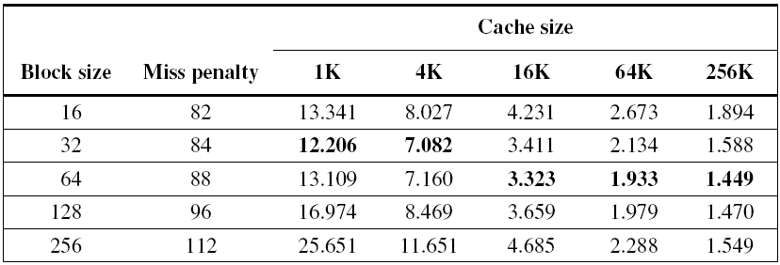
AMAT与块大小
5 之 4
本章内容>> Cache存储系统>>Cache性能>>提高Cache性能>>降低缺失率
假设命中时间为1个时钟周期，缺失时系统开销为80个时钟周期，以后每2个时钟周期传送16B，缺失率参见前表。结果显示：32/64B是目前Cache所通用的块大小。
Notes:
例如：容量64KB，块大小64B的Cache的 AMAT = 1+1.06%*（80+64/16*2）≈ 1.933

Slide 157
块大小的选择
5 之 5
本章内容>> Cache存储系统>>Cache性能>>提高Cache性能>>降低缺失率
块大小的选择取决于较低层存储器的延迟和带宽：低延迟和高带宽存储器使得块大小要大些，因为这样在每次缺失时Cache可以获得更多的字节，而缺失代价只有少量的增加；相反，高延迟和低带宽存储器希望块大小要小些，因为较大的块并不能节省多少时间。

Slide 158
增加Cache容量
本章内容>> Cache存储系统>>Cache性能>>提高Cache性能>>降低缺失率
增加Cache容量可以降低容量缺失，但增加了命中时间和成本。这种技术在片外Cache中很通用。

Slide 159
增加相联度
3 之 1
本章内容>> Cache存储系统>>Cache性能>>提高Cache性能>>降低缺失率
增加相联度会降低缺失率
0.14
Conflict
1-way
0.12
2-way
采用相联度超过8的方案的实际意义不大。
0.1
4-way
0.08
Miss Rate per Type
8-way
0.06
Capacity
0.04
0.02
0
1
2
4
8
16
32
64
Compulsory
128
Cache Size (KB)
Notes:
实验数据参见教材P207表7.3。

Slide 160
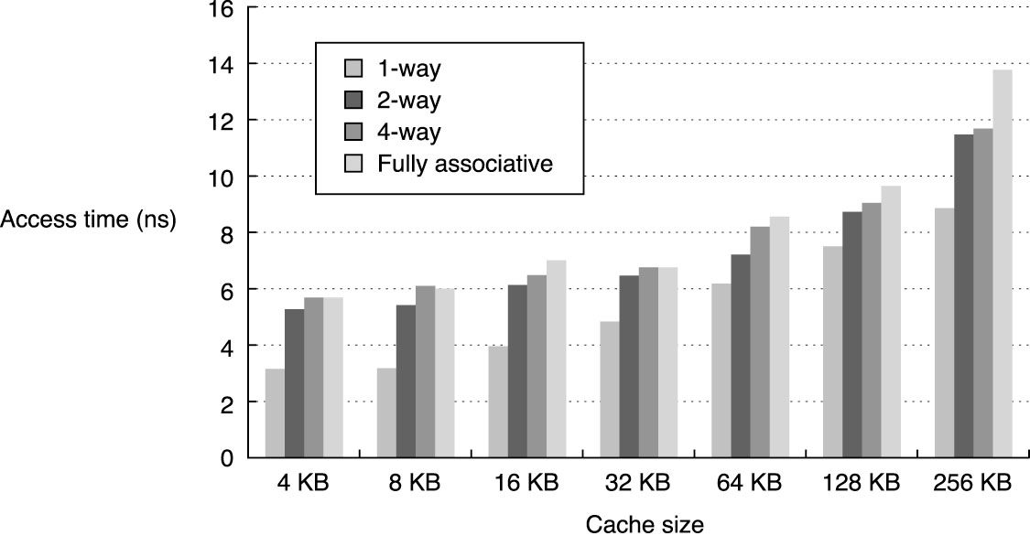
增加相联度
3 之 2
本章内容>> Cache存储系统>>Cache性能>>提高Cache性能>>降低缺失率
增加相联度会增加命中时间

Slide 161
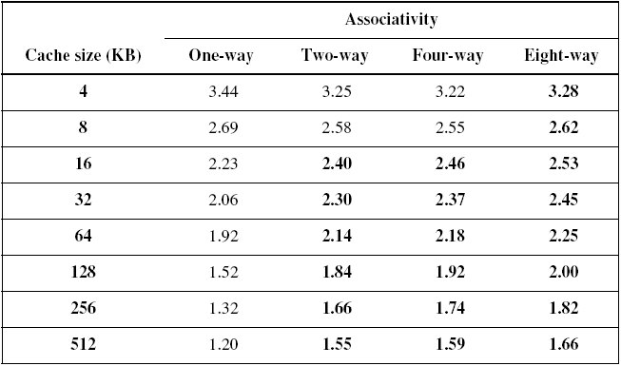
AMAT与相联度
3 之 3
本章内容>> Cache存储系统>>Cache性能>>提高Cache性能>>降低缺失率
实验结果显示：较高的相联度增加了AMAT。

Slide 162
路预测
3 之 1
本章内容>> Cache存储系统>>Cache性能>>提高Cache性能>>降低缺失率
思想
在Cache中设置一些特殊位来预测下次Cache访问中可能会在组中用到的路/块。
特点
在降低冲突缺失的同时，保持直接映象Cache的命中速度。
例子
Alpha 21264在2-路组相联指令Cache使用路预测，SPEC95仿真结果显示：预测正确率超过85%。

Slide 163
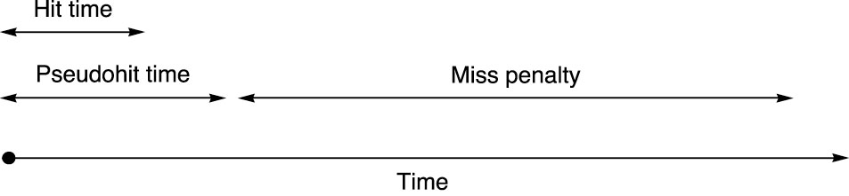
伪相联Cache
3 之 2
本章内容>> Cache存储系统>>Cache性能>>提高Cache性能>>降低缺失率
思想
在逻辑上把直接映象Cache的空间上下平分为两个区。对于任何一次访问，伪相联Cache先按直接映象Cache的方式去处理。若命中，则其访问过程与直接映象Cache的情况一样（命中时间） 。若不命中，则再到另一区相应的位置去查找。若找到，则发生了伪命中（伪命中时间），否则就只好访问下一级存储器（缺失代价） 。

Slide 164
伪相联Cache
3 之 3
本章内容>> Cache存储系统>>Cache性能>>提高Cache性能>>降低缺失率
特点
伪相联Cache的AMAT短，但变化的命中时间会使流水线CPU设计复杂度增加，因此较适合用于离CPU较远的Cache中，例如：L2 Caches。
这两个技术都综合了1-路组相联（直接映象）的命中时间短和2-路组相联的冲突低。

Slide 165
编译优化
2 之 1
本章内容>> Cache存储系统>>Cache性能>>提高Cache性能>>降低缺失率
指令缺失性能改善
在不影响正确性的前提下重新安排程序代码，可能会降低冲突缺失，从而降低指令缺失率。例如：McFarling[1989]在容量2KB、块大小4B的直接映象Cache中使用本方法将Cache的缺失率降低50%，若Cache容量为8KB，则缺失率降低75%。

Slide 166
编译优化
2 之 2
本章内容>> Cache存储系统>>Cache性能>>提高Cache性能>>降低缺失率
数据缺失性能改善
数据比指令代码在位置上的限制甚至更少，这些变换的目标是尽力提高数据的空间和时间局部性。
下面通过3个例子进行介绍：
循环交换
循环融合
分 块

Slide 167
内外循环交换
本章内容>> Cache存储系统>>Cache性能>>提高Cache性能>>降低缺失率>>编译优化
一些程序带有嵌套循环，它们访问存储器中的数据是非顺序的，简单的交换嵌套循环可以使得代码按照存储顺序来访问数据。
/* Before */
for (k = 0; k < 100; k = k+1)
for (j = 0; j < 100; j = j+1)
for (i = 0; i < 5000; i = i+1)
x[i][j] = 2 * x[i][j];
/* After */
for (k = 0; k < 100; k = k+1)
for (i = 0; i < 5000; i = i+1)
for (j = 0; j < 100; j = j+1)
x[i][j] = 2 * x[i][j];
通过提高空间局部性来减少缺失。

Slide 168
循环融合
2 之 1
本章内容>> Cache存储系统>>Cache性能>>提高Cache性能>>降低缺失率>>编译优化
一些程序有分立的代码段，这些代码按照相同的循环访问相同的数组，对相同的数据进行不同的计算。通过“融合”这些代码到一个循环中，使得装入到Cache中的数据在被替换出来之前可以被重复地利用。

Slide 169
循环融合
2 之 2
本章内容>> Cache存储系统>>Cache性能>>提高Cache性能>>降低缺失率>>编译优化
/* Before */
for (i = 0; i < N; i = i+1)
for (j = 0; j < N; j = j+1)
a[i][j] = 1/b[i][j] * c[i][j];
for (i = 0; i < N; i = i+1)
for (j = 0; j < N; j = j+1)
d[i][j] = a[i][j] + c[i][j];
/* After */
for (i = 0; i < N; i = i+1)
for (j = 0; j < N; j = j+1)
{
a[i][j] = 1/b[i][j] * c[i][j];
d[i][j] = a[i][j] + c[i][j];
}
通过提高时间局部性来减少缺失。

Slide 170
分 块
3 之 1
本章内容>> Cache存储系统>>Cache性能>>提高Cache性能>>降低缺失率>>编译优化
分块不是对矩阵中的整行/列进行操作，而是对子矩阵或矩阵块进行操作，目标是在调入到Cache中的块被替换之前最大限度地利用它。

Slide 171
分 块
3 之 2
本章内容>> Cache存储系统>>Cache性能>>提高Cache性能>>降低缺失率>>编译优化
/* Before */
for (i = 0; i < N; i = i+1)
for (j = 0; j < N; j = j+1)
{ r = 0;
for (k = 0; k < N; k = k+1)
r = r + y[i][k]*z[k][j];
x[i][j] = r; }
j
i
X[]
Newer
accesses
k
i
Y[]
Older
accesses
i循环一次，要读取矩阵z的所有N×N个元素，对矩阵y一行中的N个元素进行重复访问，对矩阵x一行中的N个元素进行写操作。
j
k
Z[]

Slide 172
分 块
3 之 3
本章内容>> Cache存储系统>>Cache性能>>提高Cache性能>>降低缺失率>>编译优化
/* After */
for (jj = 0; jj < N; jj = jj+B)
for (kk = 0; kk < N; kk = kk+B)
for (i = 0; i < N; i = i+1)
for (j = jj; j < min(jj+B-1,N); j = j+1)
{ r = 0;
for (k = kk; k < min(kk+B-1,N); k = k+1)
r = r + y[i][k]*z[k][j];
x[i][j] = x[i][j] + r; }
B为分块因子，B×B子矩阵都在Cache中。本技术是通过提高空间和时间局部性来减少缺失。

Slide 173
通过并行性降低缺失代价/缺失率
本章内容>> Cache存储系统>>Cache性能>>提高Cache性能
非阻塞Cache技术
指令和数据硬件预取
编译控制的预取

Slide 174
非阻塞Cache技术
2 之 1
本章内容>> Cache存储系统>>Cache性能>>提高Cache性能>>通过并行性降低缺失代价/缺失率
问题
当Cache失效时，在请求字到达之前，CPU处于等待状态，如何降低CPU的等待时间（缺失代价）？
解决
非阻塞Cache技术：在Cache失效时仍允许CPU进行其他的命中访问（允许指令乱序执行：在CPU等待时有可能执行后面的指令）。即允许“失效下命中”。
优化
  “多重失效下命中”
  “失效下失效”
  前提：存储器必须能够处理多个失效

Slide 175
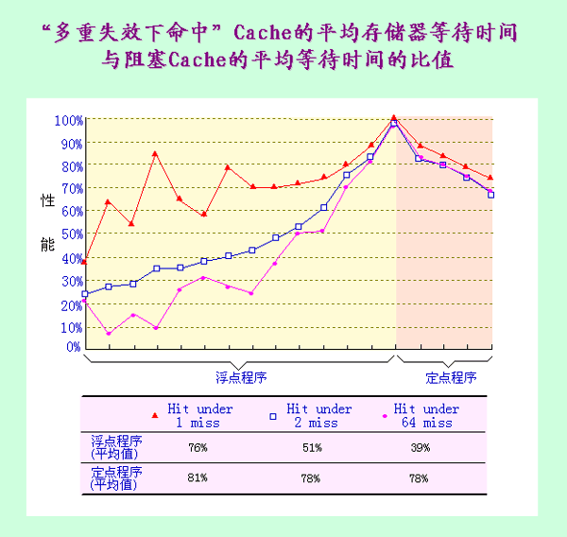
本章内容>> Cache存储系统>>Cache性能>>提高Cache性能>>通过并行性降低缺失代价/缺失率
2 之 2
测试环境：8KB直接映象Cache，块大小为32B
测试程序：SPEC92（14个浮点程序、4个整数程序）
对整数程序来说，重叠次数对性能提高影响不大，简单的 “一次失效下命中”就可以了

Slide 176
指令和数据硬件预取
2 之 1
本章内容>> Cache存储系统>>Cache性能>>提高Cache性能>>通过并行性降低缺失代价/缺失率
思想：在CPU访问指令和数据之前就将它们预取到Cache或预取到可以比主存访问速度更快的外部缓冲区中。
  预取通常由Cache之外的硬件完成
  预取技术建立在利用存储器空闲带宽的基础上，编译器可以帮助减少不必要的预取。
例子
AXP21064微处理器在缺失时取两个块：被请求的块和其后紧挨着的块。被请求的块装入到指令Cache中，而预取的块被装入到指令流缓冲区中。如果某次被请求块在指令流缓冲区中找到，则原Cache请求被取消，块被从流缓冲区中读入，然后下一个预取请求被发出。

Slide 177
硬件预取效果
2 之 2
本章内容>> Cache存储系统>>Cache性能>>提高Cache性能>>通过并行性降低缺失代价/缺失率
Joppi的研究结果
  指令预取 (4 KB，直接映象Cache，块大小为16 B)
    1个块的指令流缓冲器： 捕获15％～25％的失效
    4个块的指令流缓冲器： 捕获50％
    16个块的指令流缓冲器：捕获72％
  数据预取 (4 KB，直接映象Cache)
    1个数据流缓冲器：捕获25％的失效
    还可以采用多个数据流缓冲器
Palacharla和Kessler的研究结果
    流缓冲器：既能预取指令又能预取数据
    对于两个64 KB四路组相联Cache来说：8个流缓冲器能捕获50％～70％的失效

Slide 178
编译控制的预取
本章内容>> Cache存储系统>>Cache性能>>提高Cache性能>>通过并行性降低缺失代价/缺失率
思想
利用编译器来插入预取指令，提前发出数据请求，可以将数据预取到寄存器（寄存器预取，例如：HP PA-RISC）或将数据预取到Cache（Cache预取，例如：MIPS IV、PowerPC、SPARC v.9）。
提示
  在预取数据的同时，处理器应能继续执行（即：执行指令和读取数据重叠执行）
  循环是预取优化的主要对象
    失效开销小时：循环体展开1～2次
    失效开销大时：循环体展开许多次

Slide 179
降低Cache命中时间
本章内容>> Cache存储系统>>Cache性能>>提高Cache性能
小而简单的Cache
虚拟Cache
流水Cache存取
跟踪Cache

Slide 180
小而简单的Cache
本章内容>> Cache存储系统>>Cache性能>>提高Cache性能>>降低Cache命中时间
思想：采用容量小、结构简单的Cache来有效降低Cache命中时间
  硬件越简单，速度就越快；
  小容量Cache有利于降低Cache命中时间，而且应使Cache足够小，以便可以与CPU一起放在同一块芯片上。
  一种折中设计方案：
  把Cache的标识放在片内，而把Cache的数据存储器放在片外。这样既可以实现快速标识检测，又能利用独立的存储芯片来提供更大的容量。
Notes:
用地址的索引部分访问标识存储器，读出标识并与地址进行比较，是Cache命中访问过程中最耗时的部分。

Slide 181
虚拟Cache
5 之 1
本章内容>> Cache存储系统>>Cache性能>>提高Cache性能>>降低Cache命中时间
按照访问Cache的地址是物理/虚拟地址，可以分为：
物理Cache
使用物理地址进行访问的传统Cache，其标识存储器中存放的是物理地址，进行地址检测也是用物理地址。
缺点：访问速度很慢（地址转换和访问Cache串行进行）
虚拟
地址
主存物理地址
CPU
虚拟
地址
主存物
理地址
CPU
MMU
MMU
Cache
Cache
存储管理部件
主存
储器
主存
储器
数据或指令
数据或指令

Slide 182
虚拟Cache
5 之 2
本章内容>> Cache存储系统>>Cache性能>>提高Cache性能>>降低Cache命中时间
虚拟Cache
使用虚拟地址进行访问的Cache，其标识存储器中存放的是虚拟地址，进行地址检测也是用虚拟地址。
优点：访问速度快（地址转换和访问Cache并行进行）
CPU
虚拟地址
主存物理
地址
MMU
主存
储器
Cache
数据
或指令
数据或指令

Slide 183
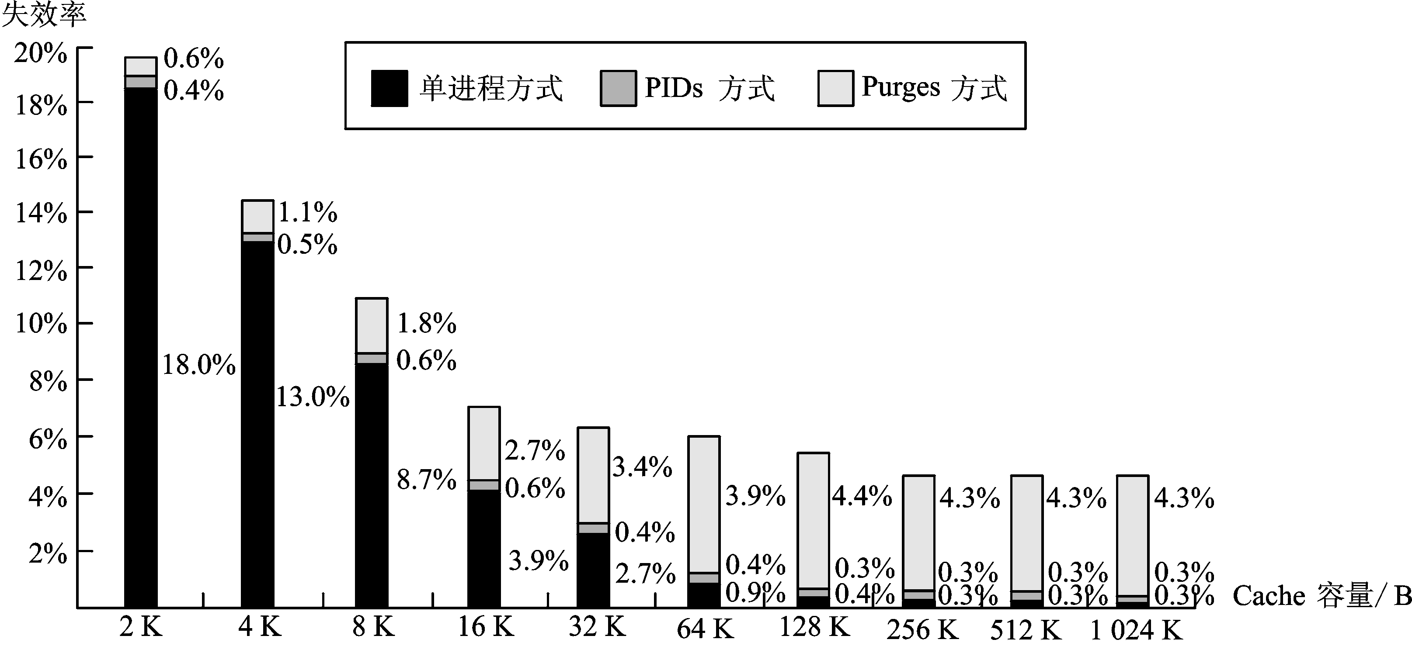
并非都采用虚拟Cache
5 之 3
本章内容>> Cache存储系统>>Cache性能>>提高Cache性能>>降低Cache命中时间
进程切换时需清空Cache：因新进程的虚拟地址可能与原进程相同，但它们所指向的物理空间却是不同的
  解决：在地址标识中增加PID字段 (进程标识符)
  下图：采用PID所带来的失效率上的改进
      PIDs与单进程相比：＋0.3％～＋0.6％
      PIDs与清空相比： －0.6％～－4.3%

Slide 184
并非都采用虚拟Cache
5 之 4
本章内容>> Cache存储系统>>Cache性能>>提高Cache性能>>降低Cache命中时间
同义和别名：同一个物理地址可能采用两种以上不同形式的虚拟地址来访问，这会导致同一个数据在虚拟Cache中存在两个副本
  解决：反别名法、页着色

Slide 185
虚拟索引＋物理标识
5 之 5
本章内容>> Cache存储系统>>Cache性能>>提高Cache性能>>降低Cache命中时间
思想
直接用虚地址中的页内位移作为访问Cache的索引，但标识却是物理地址。CPU发出访存请求后，在进行虚-实地址转换的同时，可并行进行标识的读取；在完成地址转换后，再将得到的物理地址与标识进行比较。
优点：兼得虚拟Cache和物理Cache的好处
局限性：Cache容量受到限制
Cache容量≤页大小×相联度=2^{index} ×块大小×相联度
页地址
地址标识
页内位移
索 引
块内位移

Slide 186
三级存储系统
本章内容
存储系统的组织方式：
两个存储系统的组织方式
一个存储系统的组织方式
全Cache存储系统

Slide 187
两个存储系统的
组织方式
本章内容>>三级存储系统
有“Cache-主存”和“主存-磁盘”两个独立的存储系统，这种结构也称为物理地址Cache存储系统。目前的大部分处理机均采用这种两级存储系统。
虚拟
地址
主存物理地址
CPU
虚拟
地址
主存物
理地址
CPU
MMU
MMU
Cache
Cache
存储管理部件
主存
储器
主存
储器
数据或指令
数据或指令

Slide 188
一个存储系统的
组织方式
本章内容>>三级存储系统
将Cache、主存和磁盘组织在一起构成一个“Cache-主存-磁盘”存储系统，这种结构也称为虚拟地址Cache存储系统。如Intel公司的i860等处理机采用这种组织方式。
CPU
虚拟地址
主存物理
地址
MMU
主存
储器
Cache
数据
或指令
数据或指令

Slide 189
全Cache存储系统
本章内容>>三级存储系统
没有主存储器，只用Cache和磁盘构成“Cache－磁盘”存储系统。例如：多处理机中的全Cache存储系统。

